Slide 1



UBND PHƯỜNG PHÚC LỢI
TRƯỜNG MẦM NON HOA SỮA
TRUYỆN: CÔ BÁC SĨ TÍ HON
PHÁT TRIỂN NGÔN NGỮ
Lớp : Nhà trẻ D3
Năm học 2025 - 2026

Slide 2
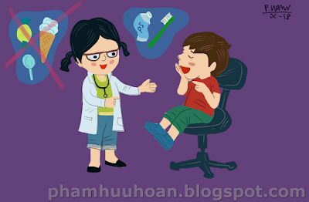

Slide 3
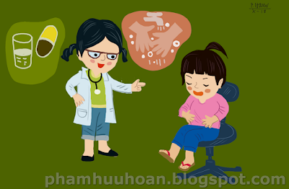

Slide 4
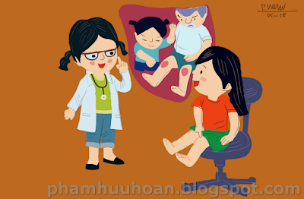

Slide 5

XIN CHÂN THÀNH
CẢM ƠN!

